Slide 1
PHÒNG GIÁO DỤC VÀ ĐÀO TẠO QUẬN LONG BIÊN
TRƯỜNG MN LONG BIÊN
HOẠT ĐỘNG PHÁT TRIỂN NGÔN NGỮ
CHỦ ĐIỂM : GIA ĐÌNH
ĐỀ TÀI : THƠ CHÁU CHÀO ÔNG Ạ
LỨA TUỔI: NHÀ TRẺ (24-36 THÁNG)
GIÁO VIÊN: VŨ THU HUYỀN

Slide 2
VIDEO GV GIỚI THIỆU

Slide 3
VIDEO BÀI HÁT : CẢ NHÀ THƯƠNG NHAU

Slide 4
TRÒ CHUYỆN VỀ NỘI DUNG BÀI HÁT

Slide 6
TRÒ CHUYỆN DẪN DẮT VÀO BÀI THƠ

Slide 11
ĐÀM THOẠI VỀ NỘI DUNG BÀI THƠ

Slide 14
TRÒ CHƠI : Ô CỬA BÍ MẬT
1
2
3

Slide 15
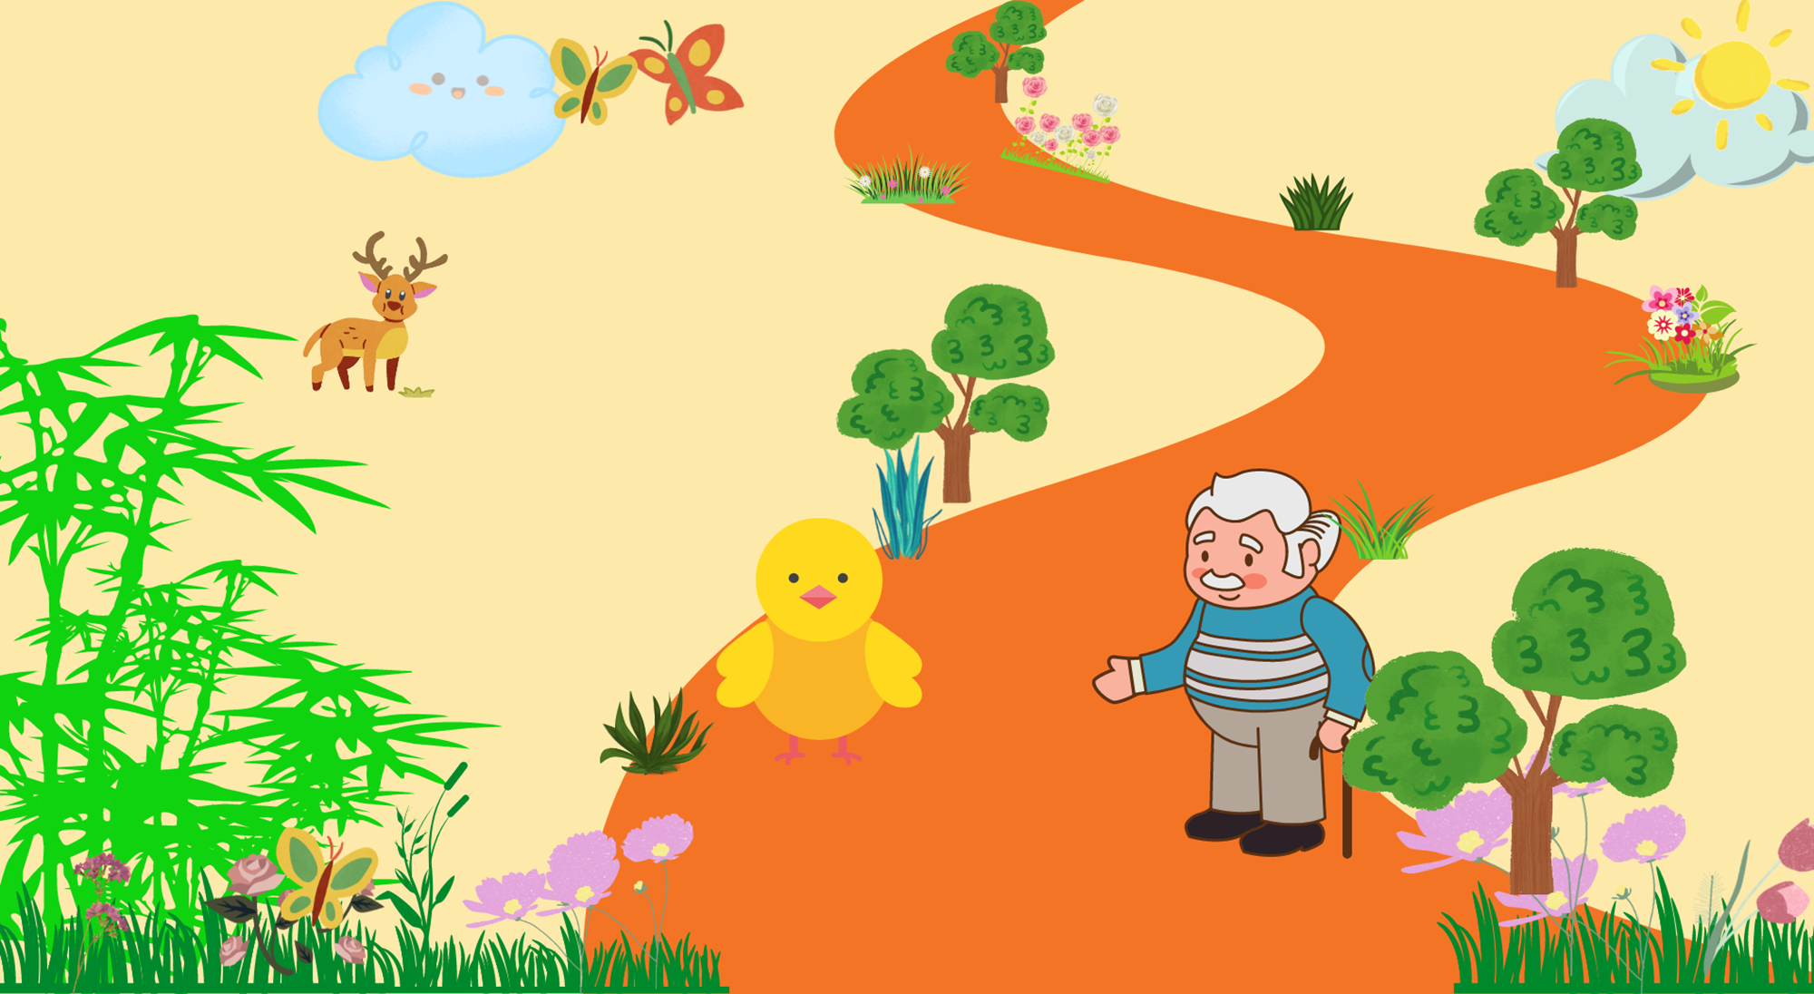
-TRÊN ĐƯỜNG ĐI ÔNG ĐÃ GẶP GÀ CON ,GÀ CON ĐÃ CHÀO ÔNG NHƯ -THẾ NÀO?
-ÔNG ĐÃ NÓI GÌ VỚI GÀ CON?
GÀ CON NHỎ XÍU
LÔNG VÀNG RỄ THƯƠNG
GẶP ÔNG TRÊN ĐƯỜNG
CHÁU CHÀO ÔNG Ạ
GÀ CON NGOAN QUÁ

Slide 16
TRÒ CHƠI: Ô CỬA BÍ MẬT
2
3

Slide 17
BẠN CHIM BẠC MÁ ĐÃ NÓI GÌ VỚI ÔNG ?
ÔNG ĐÃ TRẢ LỜI CHIM NHƯ NÓI THẾ NÀO?
CHÚ CHIM BẠC MÁ
ĐẬU TRÊN CÀNH CAO
GẶP ÔNG CHIM CHÀO
CHÁU CHÀO ÔNG Ạ
BẠN CHIM NGOAN QUÁ

Slide 18
TRÒ CHƠI: Ô CỬA BÍ MẬT
3

Slide 19
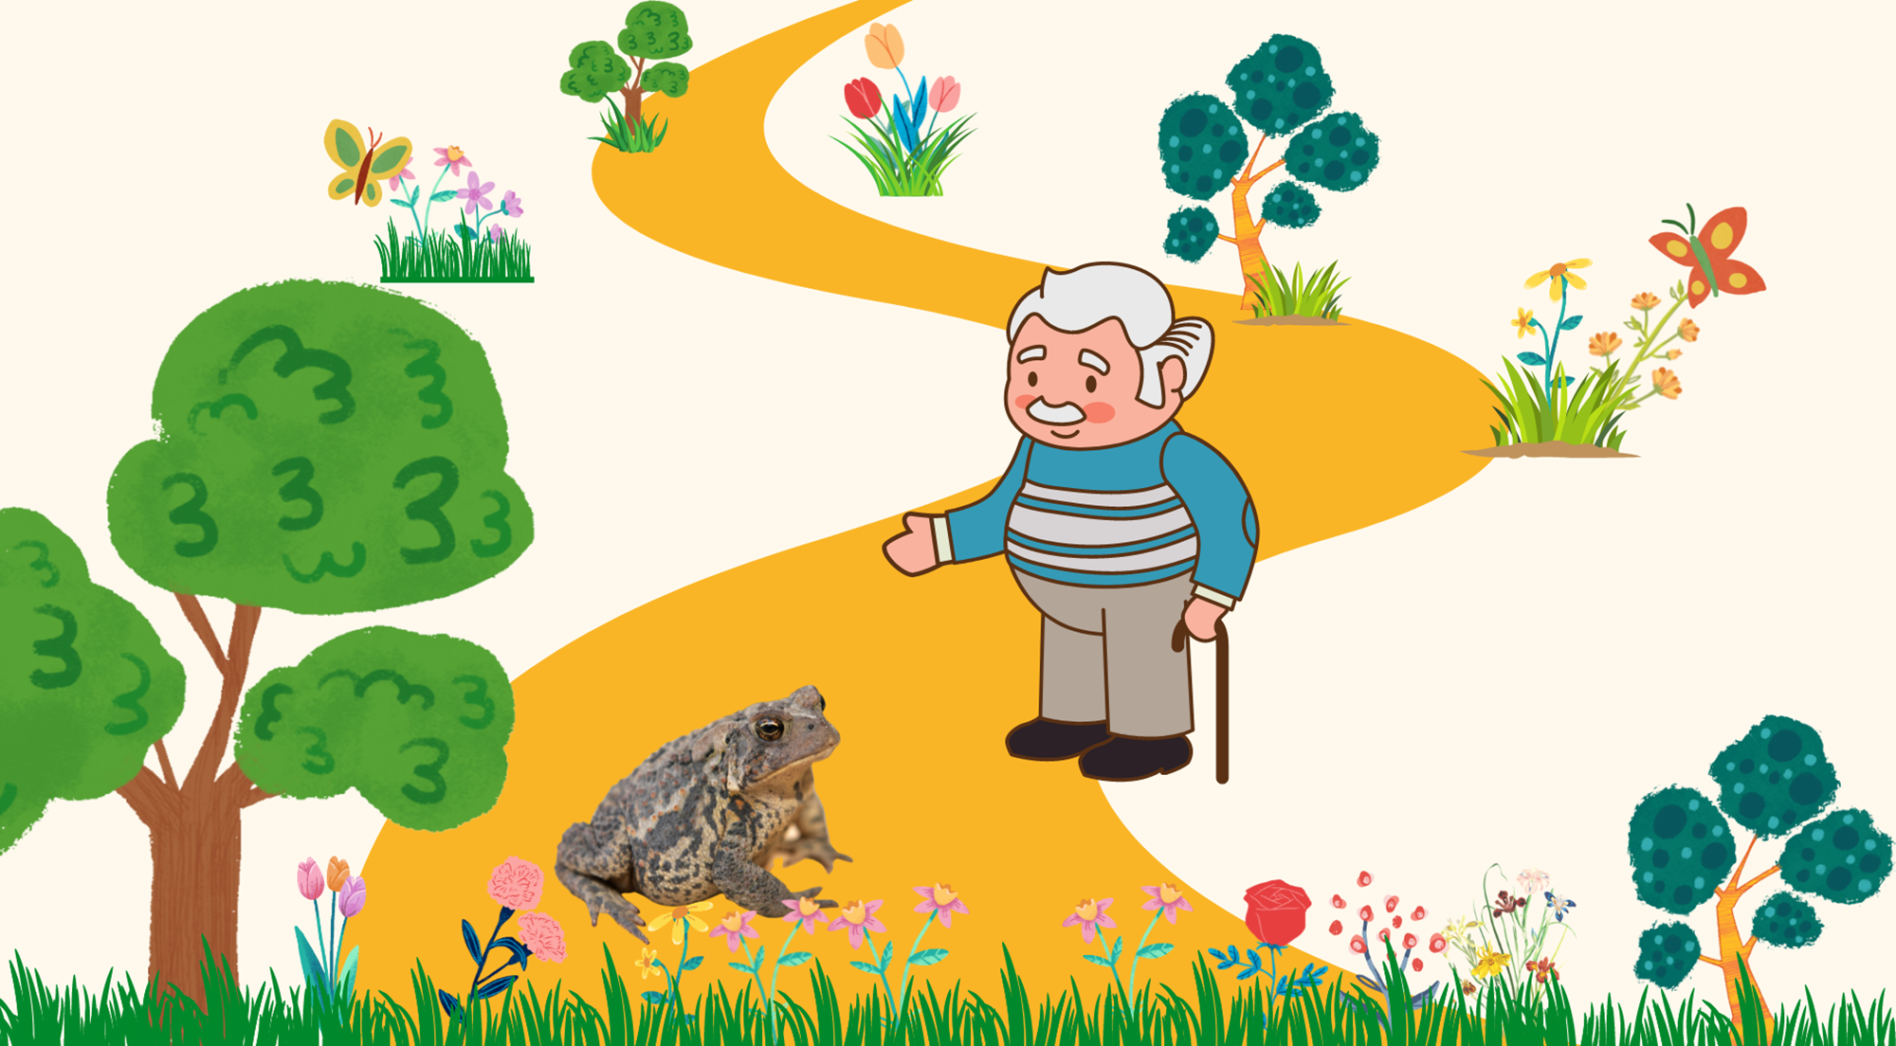
- ANH CÓC ĐÃ NGỒI Ở ĐÂU?
- ANH CÓC ĐÃ CHÀO ÔNG RA SAO?
- ÔNG ĐÃ KHEN CÓC VÀNG NHƯ THẾ NÀO?
NGỒI TRÊN HÒN ĐÁ
MỘT CÁCH CÓC VÀNG
CẤT GIỌNG OANG OANG
CHÁU CHÀO ÔNG Ạ
CÓC VÀNG NGOAN QUÁ

Slide 20
TRÒ CHƠI: Ô CỬA BÍ MẬT

Slide 21
GIÁO DỤC TRẺ

